Slide 1
আজকের ক্লাসে সবাইকে
স্বাগতম

Slide 2
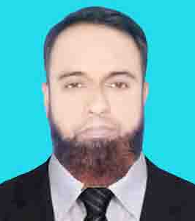
পরিচিতি
শ্রেণি: ষষ্ঠ
বিষয়: তথ্য ও যোগাযোগ প্রযুক্তি
অধ্যায়: পঞ্চম
পাঠ : 01
মোহাম্মদ আব্দুল মালেক
সহকারী শিক্ষক (কম্পিউটার)
কাজী আব্দুল মাজেদ একাডেমী
পাংশা, রাজবাড়ী।
abdulmalek1972p@gmail.com
Website.www.ictsuggestion.com
মোবাইল : 01717002151

Slide 3
ভিডিওটি মনোযোগ দিয়ে লক্ষ কর
ভিডিওটিতে প্রদর্শিত কাজ কোন মাধ্যমে করা হয়?
ইন্টারনেটের মাধ্যমে

Slide 4
আজকের পাঠের বিষয়..
ইন্টারনেট

Slide 5
শিখনফল
এই পাঠ শেষে শিক্ষার্থীরা…
$$ ইন্টারনেট এর বর্ণনা দিতে পারবে;
$$ ইন্টারনেটের ব্যবহার বর্ণনা করতে পারবে।

Slide 6
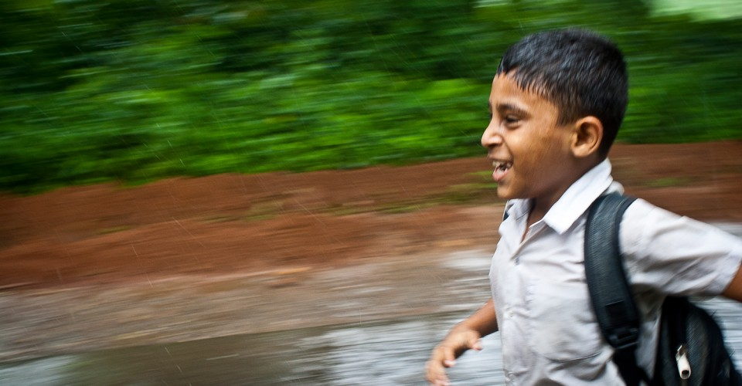
ইন্টারনেট সম্পর্কে জানতে চল আমরা কয়েকটি ঘটনার সাথে পরিচিত হই।
ঘটনা:১
একদিন রাহাত স্কুল থেকে বাসায় আসছে

Slide 7
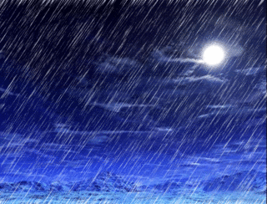
হঠাৎ আকাশ ভেঙ্গে বৃষ্টি শুরু হল। সে ভিজতে ভিজতে বাড়ি ফিরল

Slide 8
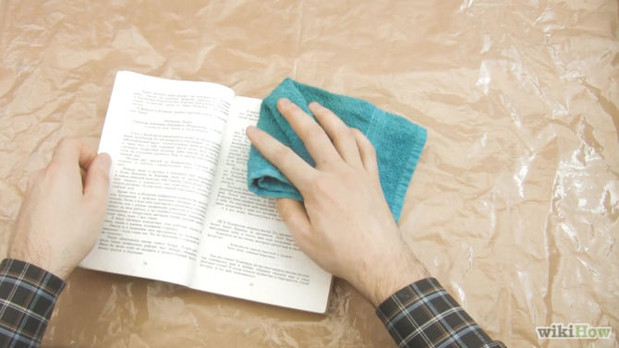
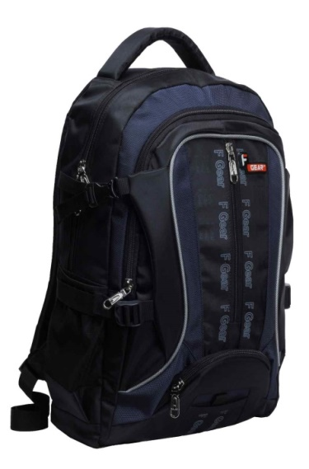
তার বই, ব্যাগ সব ভিজে একাকার

Slide 9
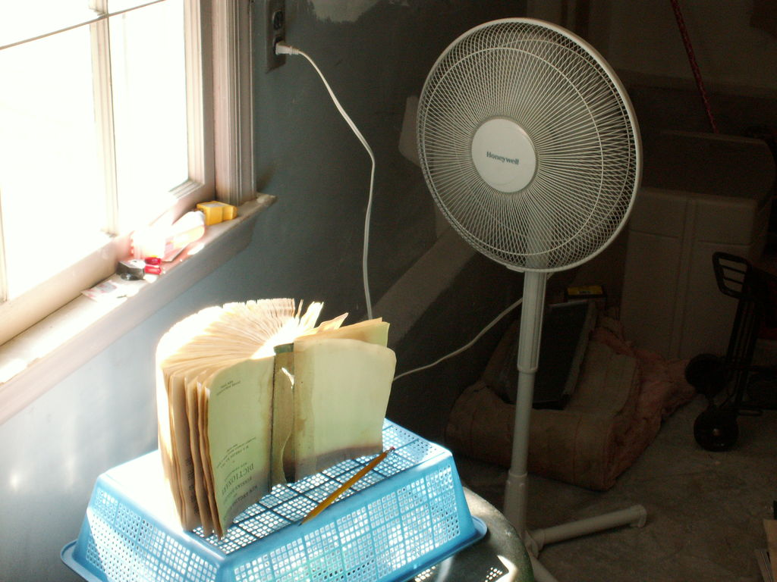
আম্মু বকা দিয়ে বইগুলো ফ্যানের নিচে শুকাতে দিলেন। কিন্তু গণিত বইটি একেবারে নষ্ট হয়ে গেছে

Slide 10
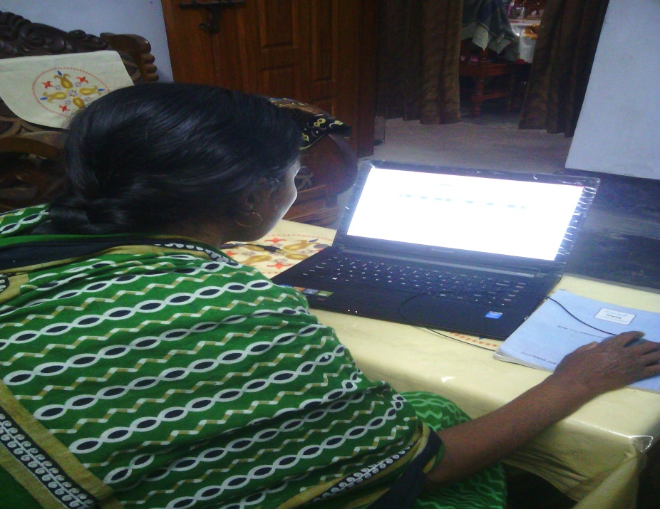
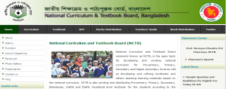
আম্মু NCTB এর ওয়েবসাইটে প্রবেশ করে বইটি ডাউনলোড করে বাঁধাই করে দিল। রাহাত ১ঘন্টার মধ্যে নতুন বই পেয়ে গেল

Slide 11
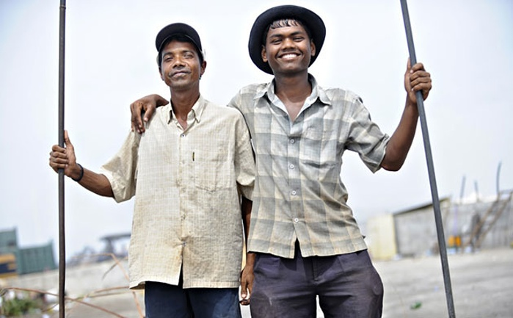
ঘটনা:২
দুই বন্ধুকে জরুরী কাজে একটা জায়গায় যেতে হবে কিন্তু পথ অচেনা

Slide 12
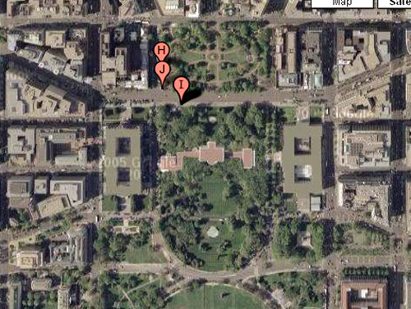
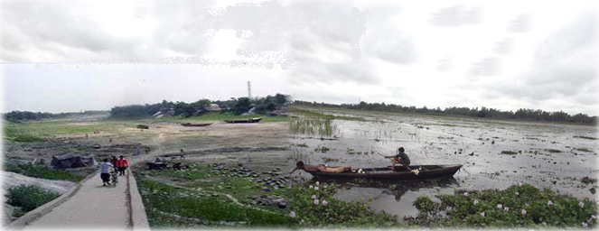
তারা ইন্টারনেটে প্রবেশ করে জায়গাটির সম্পর্কে খুঁটিনাটি সব কিছুই জেনে পরের দিন বিলের পাশ দিয়ে ছোট রাস্তা ধরে সেখানে পৌঁছে গেল

Slide 13
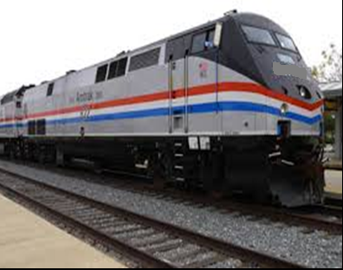
ঘটনা:৩
ট্রেনে একজন যুদ্ধাহত মুক্তিযোদ্ধ তার দুই মেয়েকে নিয়ে বাড়ী যাচ্ছেন। সামানের সিটে বসা একজন বিদেশি। কথা প্রসঙ্গে ঐ বিদেশি বাংলাদেশের মুক্তিযুদ্ধের ইতিহাস জানা সম্পর্কে তা শখের কথা ব্যক্ত করেন

Slide 14
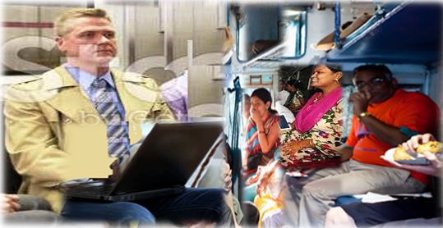
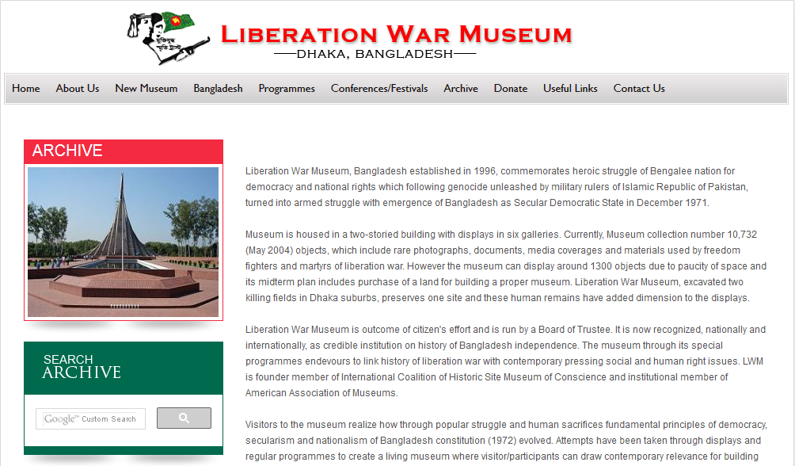
ঐ বীর মুক্তিযোদ্ধা বাংলাদেশের মুক্তিযুদ্ধের ইতিহাস সম্পর্কে একটি লিংক দিলে উক্ত বিদেশি তখনই ল্যাপটপে বসে মুক্তিযুদ্ধের গৌরবময় ইতিহাস পড়তে লাগলো

Slide 15
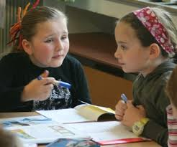
জোড়ায় কাজ
ইন্টারনেট কী?

Slide 16
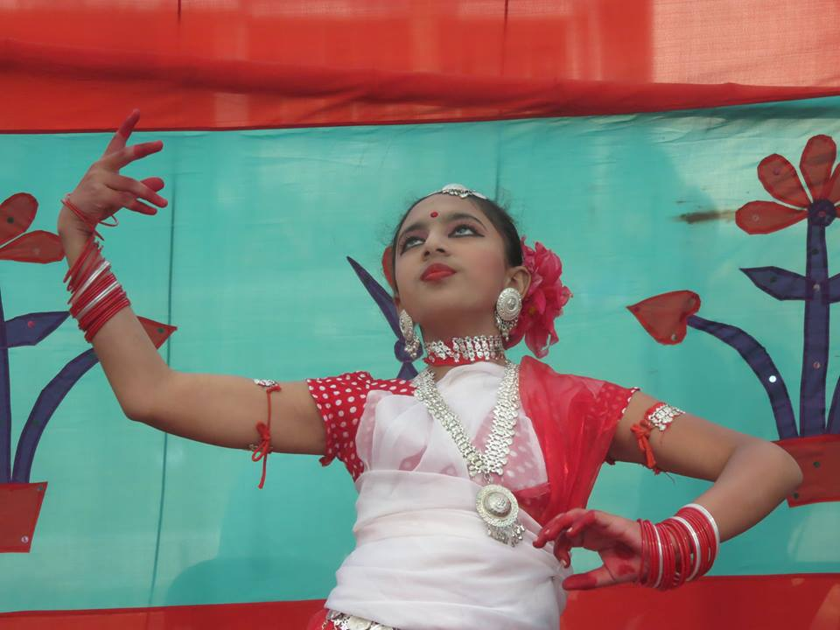
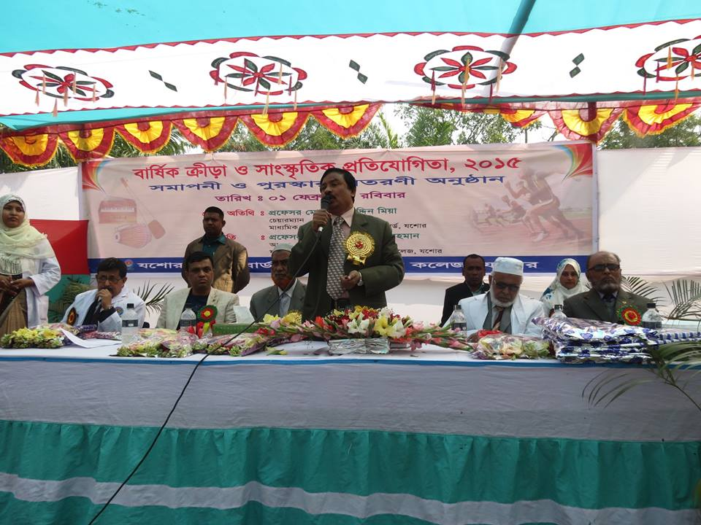
ঘটনা: 4
স্কুলের বার্ষিক সংস্কৃতিক অনুষ্ঠান। মিলি অনুষ্ঠানে “টাগডুম টাগডুম বাজাই” গানটির সাথে নাচবে

Slide 17
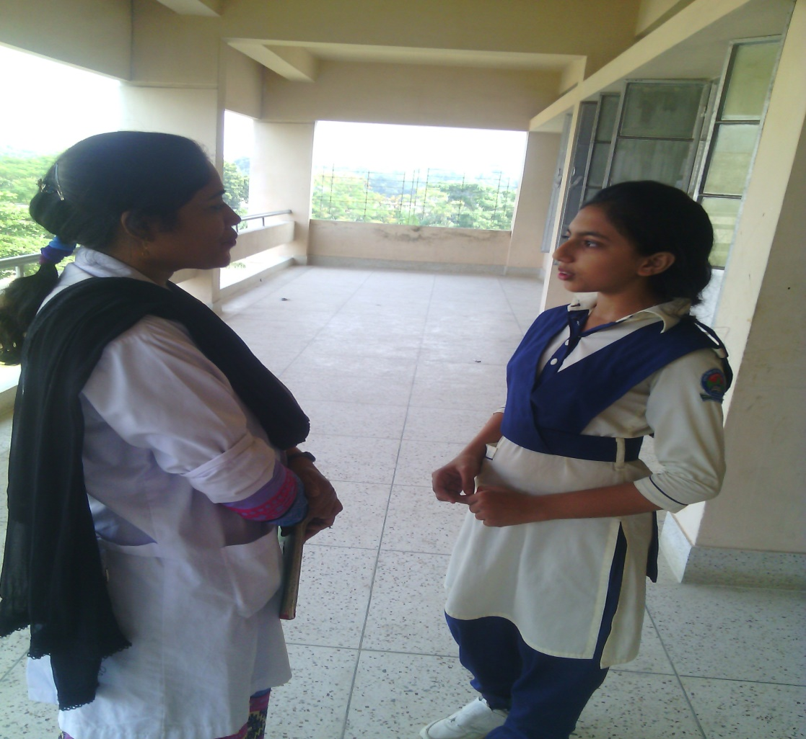
মিলির বাসায় কোন ক্যাসেট বা সিডি না থাকা মিলির মন খুব খাবার। সে বিষয়টি তার শিক্ষিকা রওশন আরাকে জানালো

Slide 18
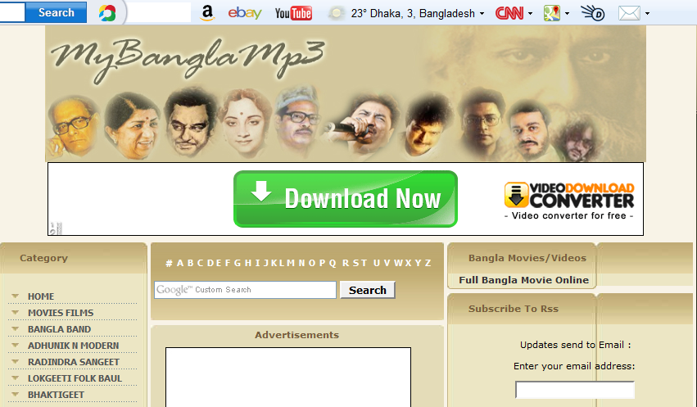
শিক্ষিকা রওশন আরা ইন্টারনেটে সার্চ দিয়ে দিয়ে গানটি ডাউনলোড করে দিলে মিলি পুরষ্কার বিতরণী অনুষ্ঠানের সেটার সাথে নেচে সকলকে মুগ্ধ করল

Slide 19
ঘটনা: ৫
বইয়ের লেখকগণ ষষ্ঠ শ্রেণির বই লিখছেন

Slide 20
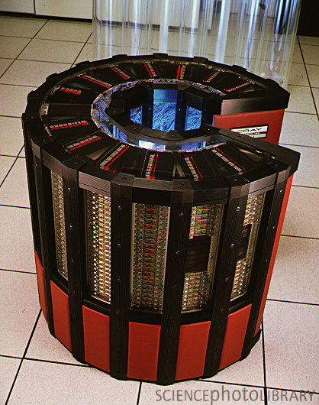
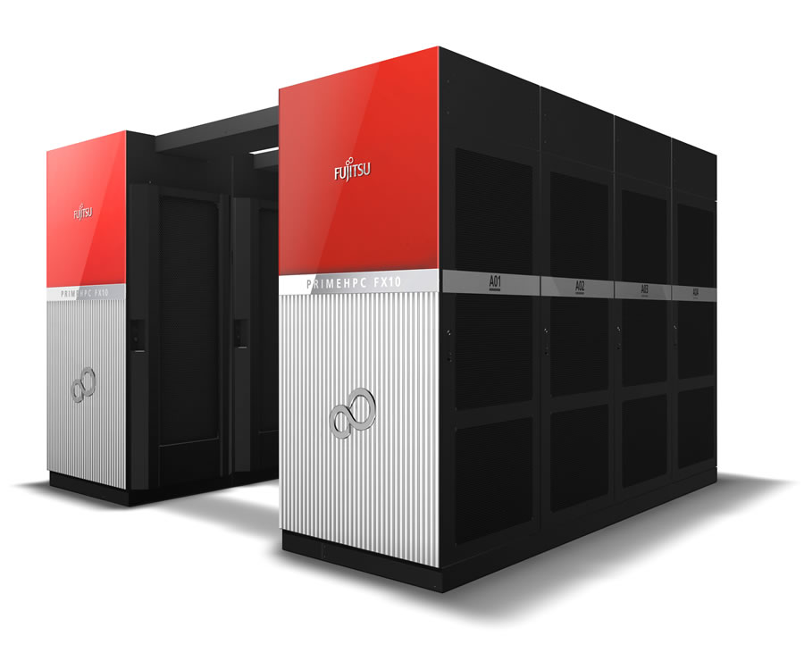
বইটিতে সুপার কম্পিউটার কথা বলা হয়েছে কিন্তু সেখানে কোন ছবি নাই। সুন্দর সুন্দর ছবি না থাকলে বই পড়ার আগ্রহ থাকে না

Slide 21
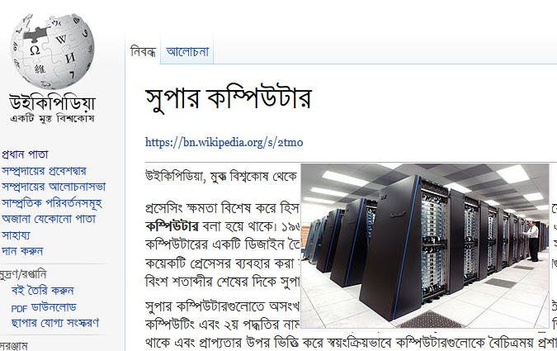
বিষয়টি নিয়ে তারা চিন্তিত নন কারণ ইউকিপিডিয়া নামে যে বিশ্বকোষ আছে সেখানে একট না একটা ছবি পেয়েই যাবেন

Slide 22
দলগত কাজ
তালিকা কর
দল-ক: শিক্ষার কোন কোন ক্ষেত্রে ইন্টারনেট ব্যবহার করা হয়?
দল-খ: স্বাস্থ্য সেবা কোন কোন ক্ষেত্রে ইন্টারনেট ব্যবহার করা হয়?
দল-গ: বিনোদনের কোন কোন ক্ষেত্রে ইন্টারনেট ব্যবহার করা হয়?
দল-ঘ: খেলাধুলার কীভাবে ইন্টারনেটের সাহায্য নিতে পারি?

Slide 23
মূল্যায়ন
(১) রাহাতের আম্মু কোথা থেকে বই ডাউনলোড করে দিলেন?
(ক) NAEM
(খ) NTRCA
(গ) NAPE
(ঘ) NCTB
(২) কিসের সাহায্যে কোন এলাকার ম্যাপ দেখা যায়?
(ক) Google Drive
(খ) Yahoo Map
(গ) Google Earth
(ঘ) Yahoo Earth

Slide 24
মূল্যায়ন
নিচের প্রশ্নগুলোর উত্তর দাও
১। ইন্টারনেট কী?
২। উইকিপিডিয়া কী?

Slide 25
বাড়ীর কাজ
ইন্টারনেট ব্যবহার করে বাংলাদেশের জাতীয় জাদুঘরের অবস্থান খুঁজে বের করার উপায় লিখে আনবে ?

Slide 26
ধন্যবাদ

